Slide 1
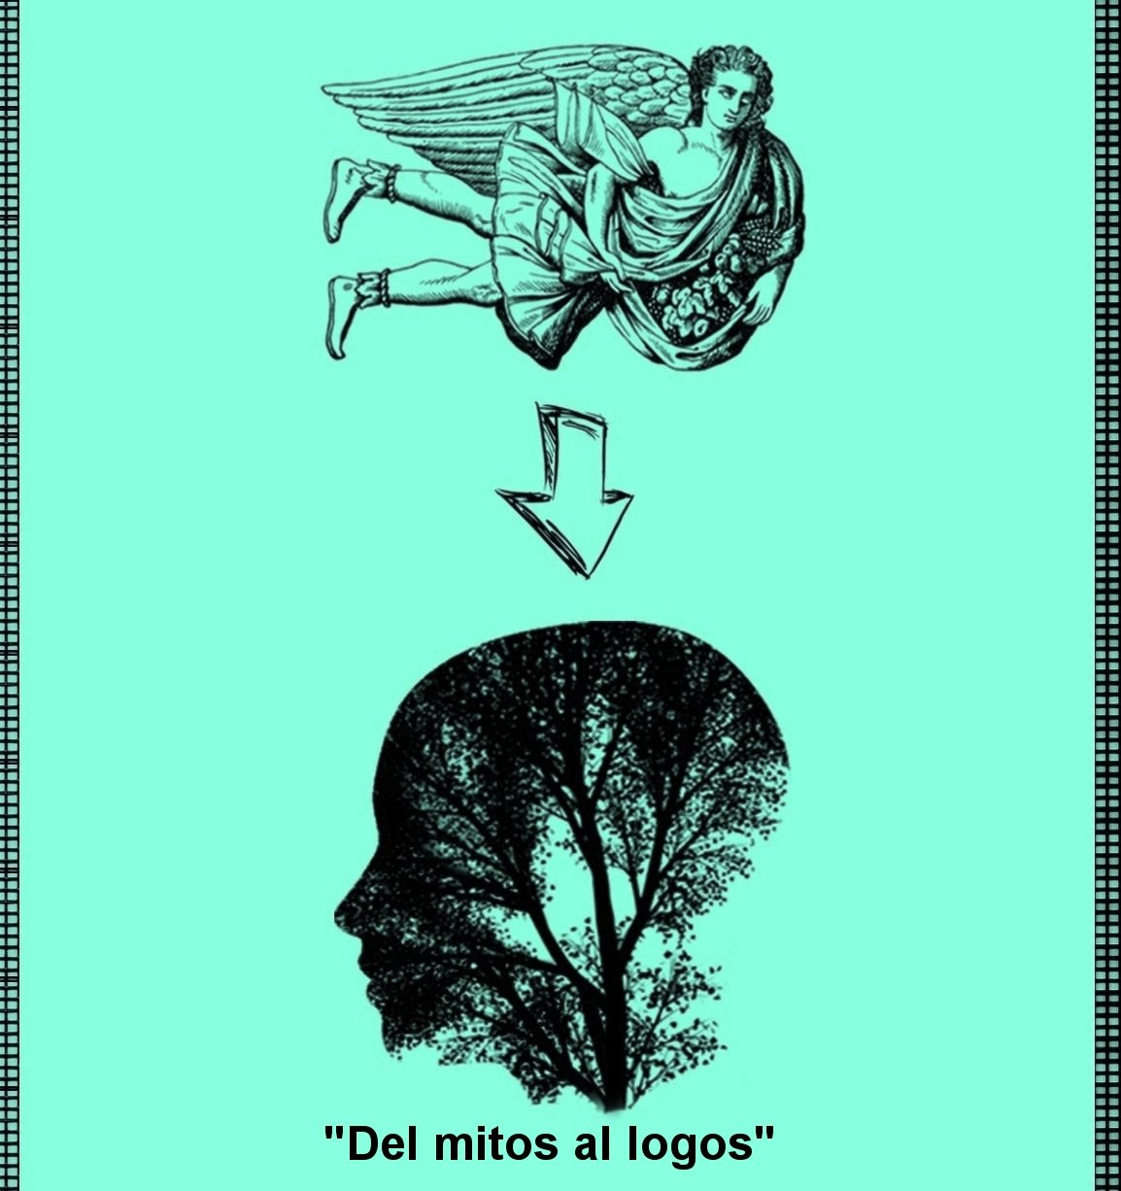
El comienzo del filosofar
Prof. Pablo Petroni

Slide 2
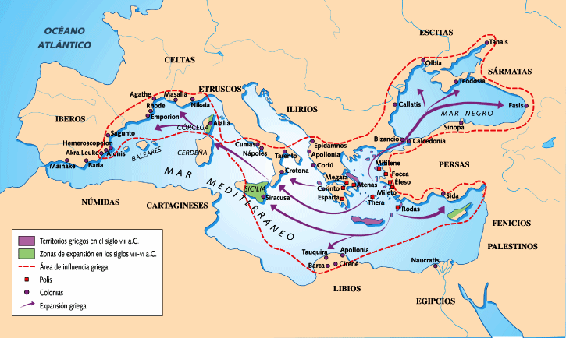

Slide 3
El mito griego / Siglos VIII-VII a.C. HOMERO Y HESÍODO
Mito => mythos: “relato”, “anuncio”, “mensaje”/ también significa “palabra” o “discurso”
La raíz del término mythos tal vez sea el verbo griego myeo: “iniciar en los misterios”
Mito ➔Misterio
El mundo griego es, fundamentalmente, poético
Mythos➔ realidad viviente
Pasado ejemplar, trasfondo incambiable. TRADICIÓN
[hólon] TODO

Slide 4
El mito griego / Siglos VIII-VII a.C. HOMERO Y HESÍODO
Experiencia del mito: Revelar un despliegue divino-humano que da una concepción religiosa
Testimonios poéticos conocidos ─── PASADO DIVINO PRIMORDIAL
Comunidad del hombre con lo divino
Poeta ➔ EDUCADOR➔ a través del acto poético PAIDEIA/TRADICIÓN CULTURAL Y ESPIRITUAL
Relatos de Homero y Hesíodo: estas palabras son eternas, están llenas de vida.

Slide 5
El mito griego / Siglos VIII-VII a.C. HOMERO Y HESÍODO
“Decidme todo esto, Musas que tenéis vuestros hogares sobre el Olimpo, desde el comienzo, y decidme quién fue primero entre ellos. Primero de todo fue el Caos (…)”
INVOCACIÓN
Pregunta poética- filosófica: ¿por qué hay dioses?
Caos (chaos)
“Lo abierto”- lo posible/ Experiencia primera
El griego no empieza por la nada, empieza por la plenitud del ser
La pregunta por el arché primero es poética y luego filosófica (!)

Slide 6
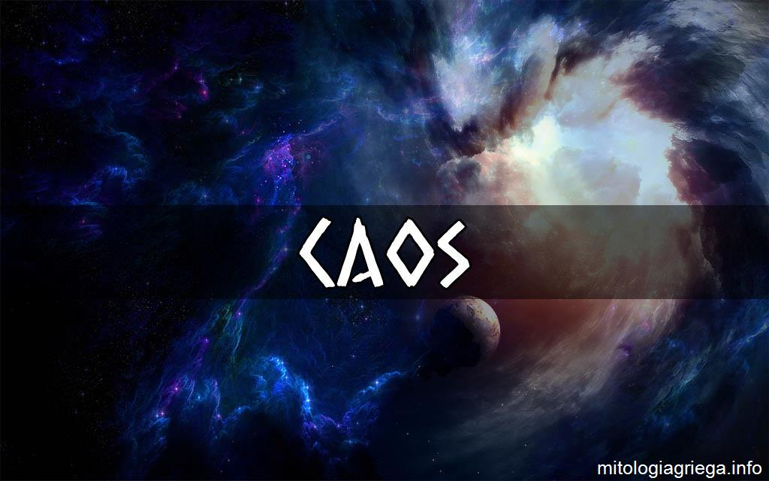
El mito griego / Siglos VIII-VII a.C. HOMERO Y HESÍODO

Slide 7
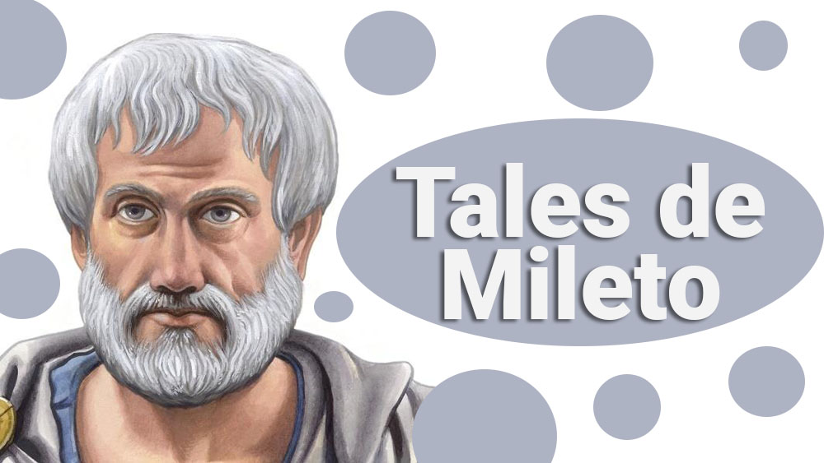
El tránsito del mito al lógos
Filosofía ➔ La pregunta de aquel que fue y que es considerado como el primer filósofo:
¿Cuál es el principio de todas las cosas? Arkhé/arche Principio fundante rector de la realidad
Pregunta por el Ser y la realidad en su conjunto (!)
Y al Ser y la realidad en su conjunto se llega mediante el descubrimiento del primer principio y el primer porqué de las cosas
Agua= “lo húmedo”

Slide 8
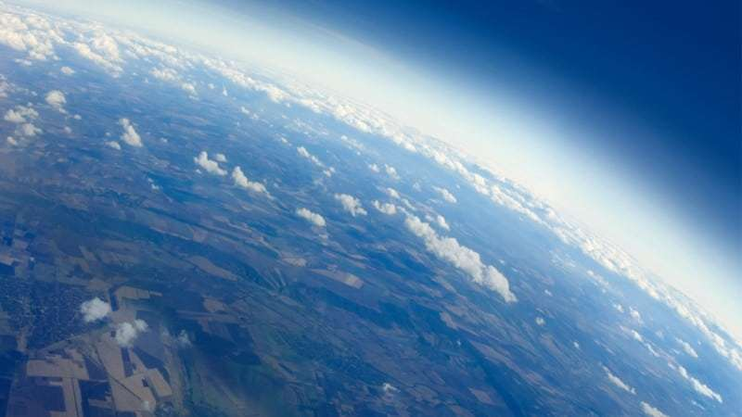
El tránsito del mito al lógos
Φύσις Physis Physica Natura Físico Naturaleza [=CIENTÍFICO]
Los primeros filósofos naturalistas/físicos fueron los primeros científicos

Slide 9
Presocráticos o filósofos naturalistas (físicos) (S. VI y V a.C)
Principio (arkhe): (a) la fuente y el origen de todas las cosas, (b) la desembocadura o el término último de todas las cosas y (c) el respaldo permanente que rige todas las cosas.

